Slide 1
Chapter03 相关分析 授课老师：王丽苹
《数据挖掘》Data Mining
2025年 秋

Slide 2
相关分析
怎么样分析投入的广告经费与用户消费增加之间的关系？
怎么样分析人体的血压与体重之间的关系？
怎么样分析巧克力的销售与消费者人群之间的关系？

Slide 3
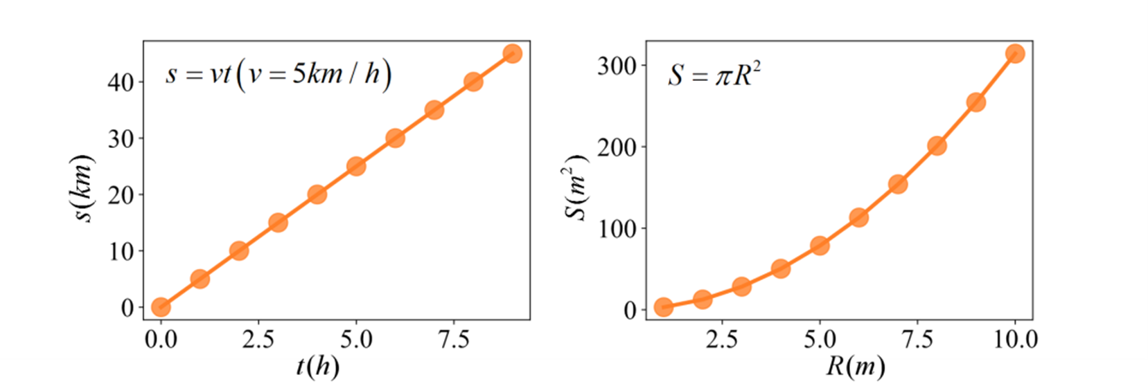
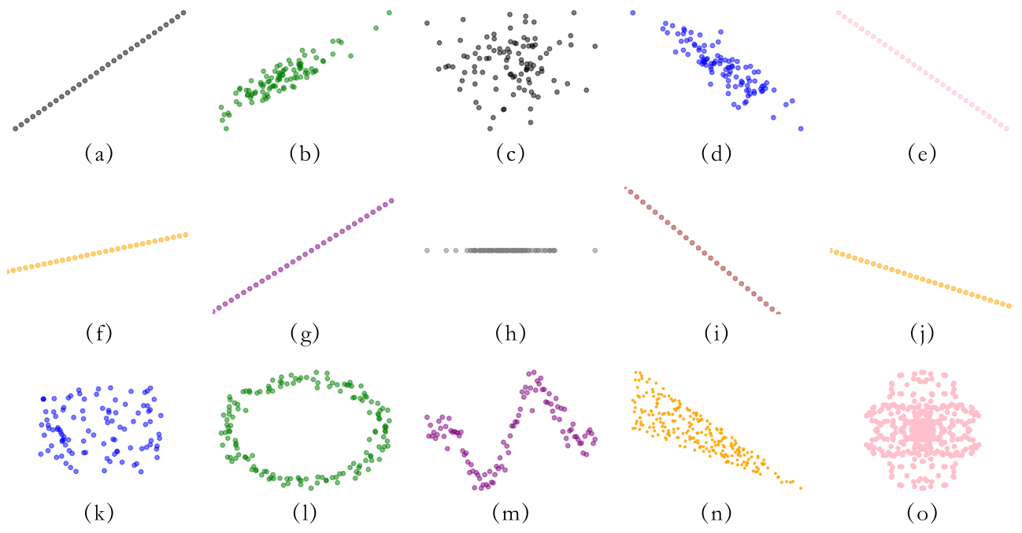
认识函数关系与相关关系
函数关系
相关关系
正相关和负相关
线性相关和非线性相关
完全相关、不完全相关和不相关
单相关和复相关

Slide 4
简单线性相关分析
相关分析 是指通过对大量数据的观察，消除偶然因素的影响，探求变量之间相关关系的强弱程度和表现形式的一种方法。
相关系数 是衡量两个变量之间相关关系强弱程度的统计指标。
简单线性相关系数 | 适用数据 | 优缺点
Pearson相关系数 | 二元定距变量 | 要求正态分布，对异常值比较敏感
Spearman秩相关系数 | 二元定序变量 | 对异常值不敏感，适用于小样本数据
Kendall等级相关系数 | 二元定序变量 | 对异常值不敏感，适用于大样本数据

Slide 5
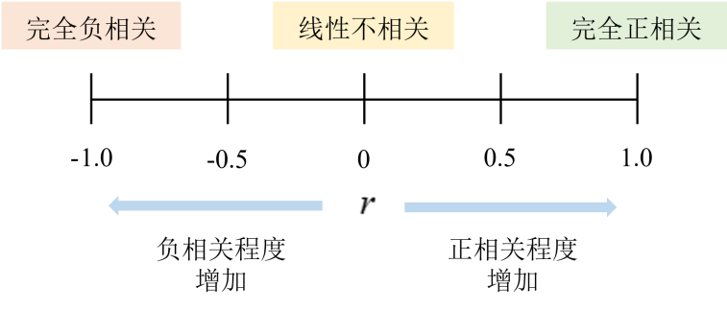
简单线性相关分析

Slide 6

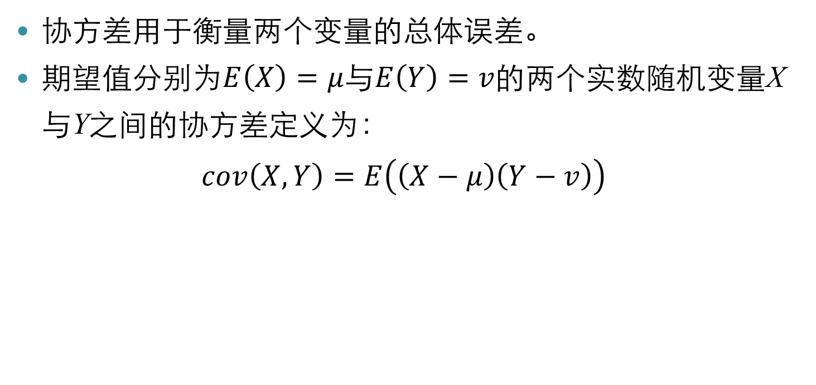
协方差$cov\left(X,Y\right)$
协方差用于衡量两个变量的总体误差。
期望值分别为$E\left(X\right)=μ$与$E\left(Y\right)=v$的两个实数随机变量X与Y之间的协方差定义为：
$$cov\left(X,Y\right)=E\left(\left(X−μ\right)\left(Y−v\right)\right)$$
如果两个变量的变化趋势一致，即若一个变量大于自身的期望值，另一个变量也大于自身的期望值，则两个变量之间的协方差就是正值；
如果两个变量的变化趋势相反，则两个变量之间的协方差就是负值。
方差是协方差所衡量的两个变量是同一个变量时的一种特殊情况。

Slide 7
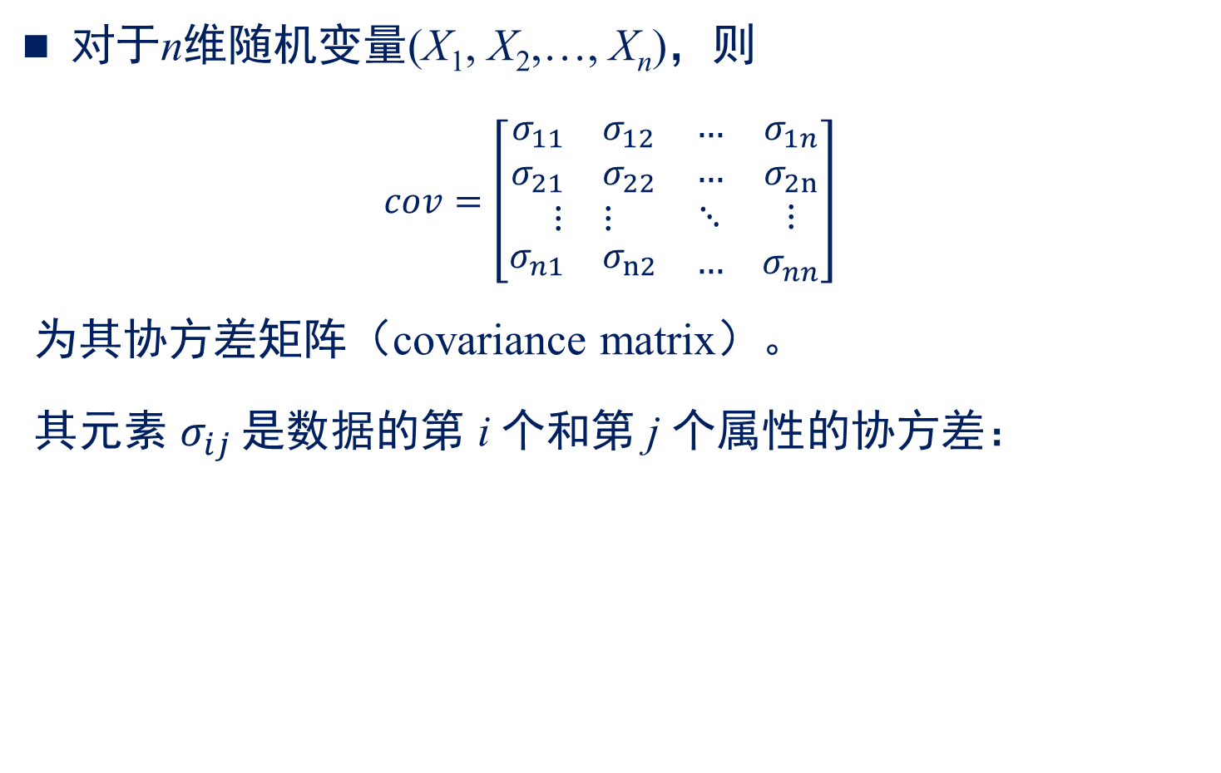
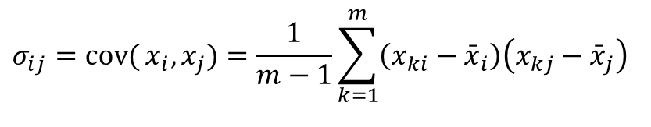
协方差矩阵
对于n维随机变量(X₁, X₂,…, X_{n})，则
$$cov=\left[\begin{matrix}\begin{matrix}\begin{matrix}σ_{11} & σ_{12}\end{matrix} \\ \begin{matrix}σ_{21} & σ_{22}\end{matrix}\end{matrix} & \begin{matrix}… \\ …\end{matrix} & \begin{matrix}σ_{1n} \\ σ_{2n}\end{matrix} \\ \begin{matrix}⋮ & ⋮\end{matrix} & ⋱ & ⋮ \\ \begin{matrix}σ_{n1} & σ_{n2}\end{matrix} & … & σ_{nn}\end{matrix}\right]$$
为其协方差矩阵（covariance matrix）。
其元素 $σ_{ij}$ 是数据的第 i 个和第 j 个属性的协方差：
$$σ_{ij}=\operatorname{cov}{(}x_{i},x_{j})=\frac{1}{m−1}\sum_{k=1}^{m}{\left(x_{ki}−{\bar{x}}_{i}\right)\left(x_{kj}−{\bar{x}}_{j}\right)}$$

Slide 8
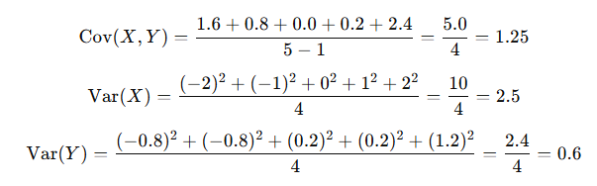

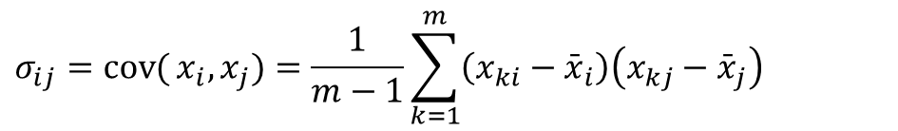
协方差矩阵
【例】 求 X=[1,2,3,4,5],Y=[2,2,3,3,4]的协方差矩阵
X的均值为：3；Y的均值为：2.8；
$$σ_{ij}=\operatorname{cov}{(}x_{i},x_{j})=\frac{1}{m−1}\sum_{k=1}^{m}{\left(x_{ki}−{\bar{x}}_{i}\right)\left(x_{kj}−{\bar{x}}_{j}\right)}$$

Slide 9
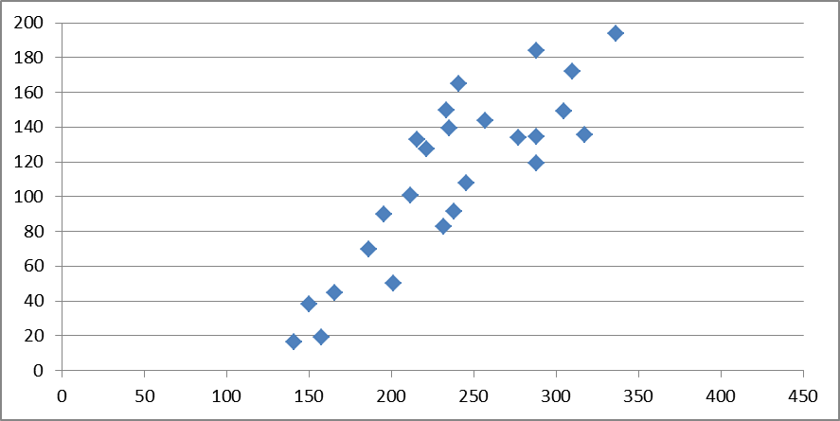
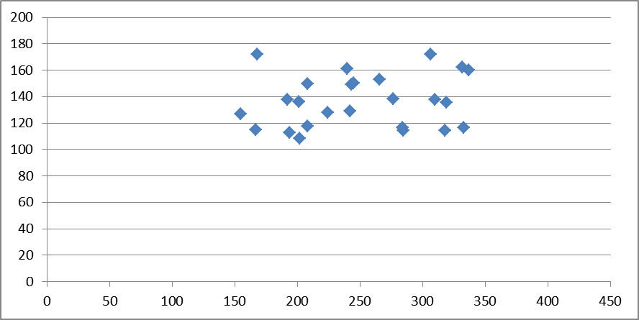
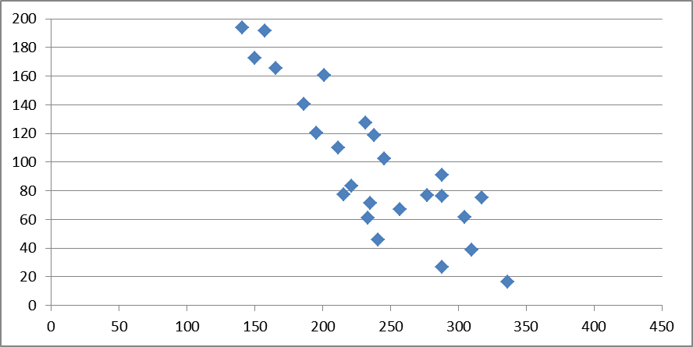
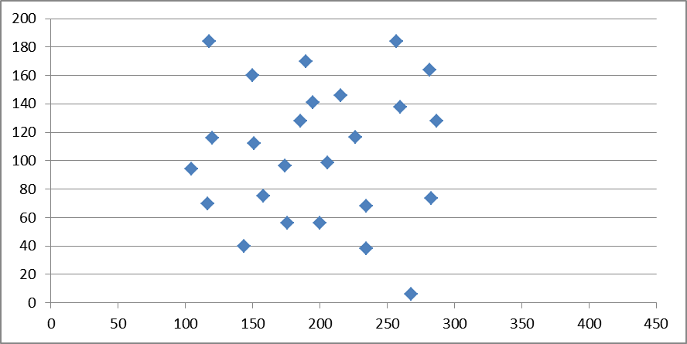
协方差矩阵
【例】
①
 | 2973 | 2351
 | 2351 | 2512
③
 | 3291 | 182
 | 182 | 389
②
 | 2973 | -2351
 | -2351 | 2512
④
 | 3178 | 0
 | 0 | 2356

Slide 10
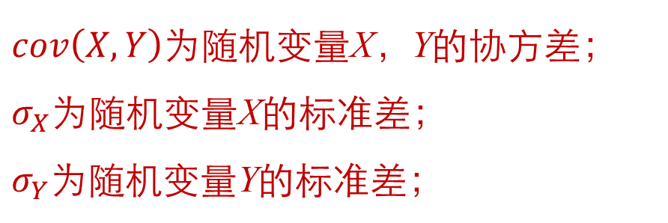
相关系数
线性相关系数、皮氏(Pearson)积矩相关系数
是衡量两个随机变量X，Y之间线性相关程度的指标
相关系数r的计算方法为：
$cov\left(X,Y\right)$为随机变量X，Y的协方差；
$σ_{X}$为随机变量X的标准差；
$σ_{Y}$为随机变量Y的标准差；

Slide 11
相关系数
序号 | 广告投入x | 销售额y
1 2 3 4 5 6 7 8 9 10 | 12.5 15.3 23.2 26.4 33.5 34.4 39.4 45.2 55.4 60.9 | 21.2 23.9 32.9 34.1 42.5 43.2 49.0 52.8 59.4 63.5
合计 | 346.2 | 422.5
【例】在研究其产品的广告费用投入与销售额的关系时，搜集到表中的年广告投入费和月平均销售额的数据。
计算得出，相关系数为0.994。
说明广告投入费与月平均销售额之间有高度的线性正相关关系。

Slide 12
相关系数矩阵
相关矩阵（correlation matrix）R，其第ij个元素是数据的第i个和第j个属性之间的相关性
 | 2973 | 2351
 | 2351 | 2512
由协方差矩阵计算相关系数矩阵
 | 1.00 | 0.86
 | 0.86 | 1.00

Slide 13
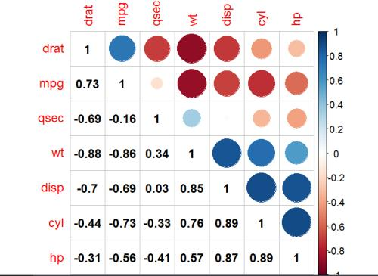
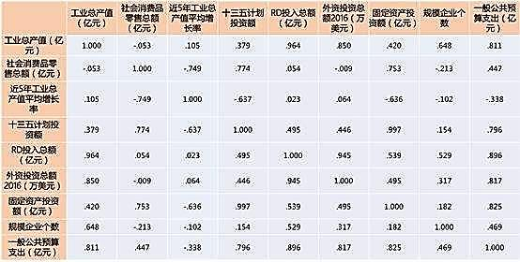
相关系数矩阵
相关矩阵（correlation matrix）R，其第ij个元素是数据的第i个和第j个属性之间的相关性

Slide 14
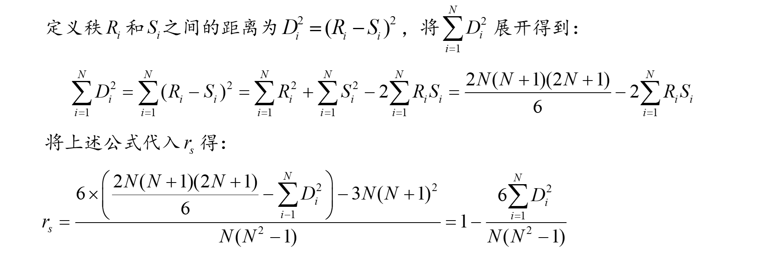
Spearman秩相关系数
化简后得到：
Di为X和Y中第i个元素的秩之差

Slide 15
Spearman秩相关系数
电子医疗和智慧医疗的产生和发展使得医院和医疗机构生成并保存了大量的临床报告数据，其中不乏关于出血症状相关的记录，如病人的症状描述、出血的程度和持续时间等信息。现有8位病人的血小板数与出血症状程度数据。
请计算：血小板数与出血症状程度之间的Spearman秩相关系数。

Slide 16
Spearman秩相关系数
步骤一：按由小到大的顺序对血小板数和出血症状进行排序
步骤二：为各观测值分配秩并计算秩差得到下表：
步骤三：得到秩差后，将秩差代入Spearman秩相关系数计算公式中求解得到：
因此，血小板数和出血症状之间的Spearman秩相关系数为-0.57，呈负相关。该结论符合医学解释：当人体受伤出血时，血小板就会以最快的速度成群结队地聚集在伤口周围，释放使血管收缩的物质，让受损血管不同程度紧闭而减少流血量。

Slide 17
实践案例：网络直播大数据相关分析
选取2019年3月6日0时至2019年3月16日24时的某直播平台负载时序数据作为样本，详细阐述二元定距变量的相关分析。数据集中包含3个字段，分别为时间（time）、平台各时段的主播数量（streamers_count）和观众数量（viewers_count），共计264条样本记录。现要研究平台的观众数量和主播数量之间是否存在相关性。

Slide 18
实践案例：网络直播大数据相关分析
数据准备。使用pandas读取数据文件，再从数据中选择最后24行，存储在名为df1的DataFrame中。
绘制散点图和折线图。使用matplotlib库中的plt.scatter和plt.plot函数分别绘制主播数量和观众数量的散点图和随时间变化的折线图。
计算Pearson相关系数。在python中，可以使用pandas库中的corr函数计算主播数量和观众数量的Pearson相关系数，判断变量间相关性，使用方法如下：

Slide 19
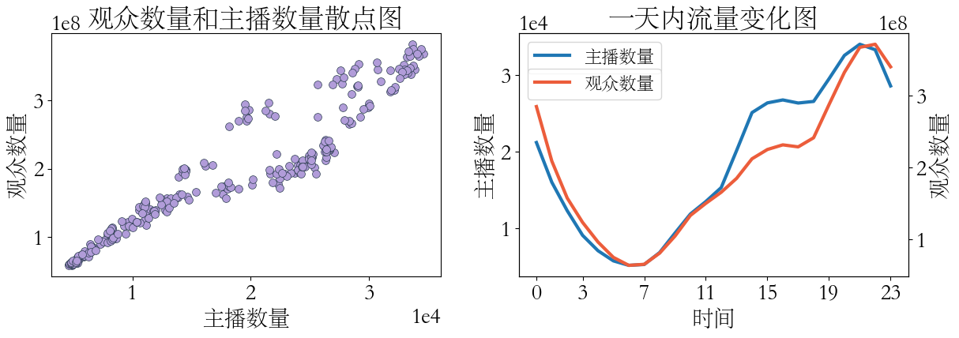
实践案例：网络直播大数据相关分析
输出结果:
Pearson相关系数：0.9526739143065315
主播数量和观众数量的散点图大致呈直线，并且折线图呈现出极强的正相关性。二者几乎在同一时间到达峰值，随着主播数量增加，观众数量也相应增加，反之亦然。

Slide 20
实践案例：亚马逊评论数据相关分析
亚马逊评论数据集包含了用户对不同商品的评价、评论以及商品的相关信息（如商品类别、价格、品牌等），可以用于分析用户对于商品的偏好和需求，评估商品的质量和口碑，以及预测商品的销售情况和趋势。

Slide 21
实践案例：亚马逊评论数据相关分析
数据预处理。导入数据后使用lambda函数和apply方法，将亚马逊评论数据集中的star_rating星级评分进行逻辑判断并转换为定序数据ordinal_rating，具体为：将1-2星评分设为1，3星评分设为2，4-5星评分设为3。
计算相关系数。使用来自scipy.stats库的统计函数kendalltau和spearmanr计算ordinal_rating与helpful_votes之间的Spearman秩相关系数和Kendall等级相关系数，使用方法如下：

Slide 22
实践案例：亚马逊评论数据相关分析
完整代码和输出结果：
Kendall相关系数的值比Spearman相关系数更高，说明商品评分和评论的有用程度之间的顺序关系更加明显，等级关系更强。

Slide 23
“距离”度量
欧几里得距离Euclidean Distance
对于n维数据X={x1，x2，…，xn}，Y={y1，y2，…，yn}，其欧几里得距离为
在二维空间中的欧几里得距离就是平面中两点之间的实际距离。
在三维空间中的欧几里得距离就是立体（三维）空间中两点之间的实际距离。

Slide 24
“距离”度量
曼哈顿距离
对于n维数据 X={x₁，x₂，…，x_{n}}，Y={y₁，y₂，…，y_{n}}，其曼哈顿距离为
y
(6,6)
曼哈顿距离
=(6-2)+(6-2)
=8
4
欧几里得距离=5.66
(2,2)
4
x

Slide 25
“距离”度量
明可夫斯基距离Minkowski Distance
对于n维数据X={x1，x2，…，xn}，Y={y1，y2，…，yn}，其明可夫斯基距离为
当r=1时，明可夫斯基距离为曼哈顿距离（L1范数）
当r=2时，明可夫斯基距离为欧式距离（L2范数）
当r趋近无穷时，为上确界距离（L无穷范数），成为切比雪夫距离

Slide 26
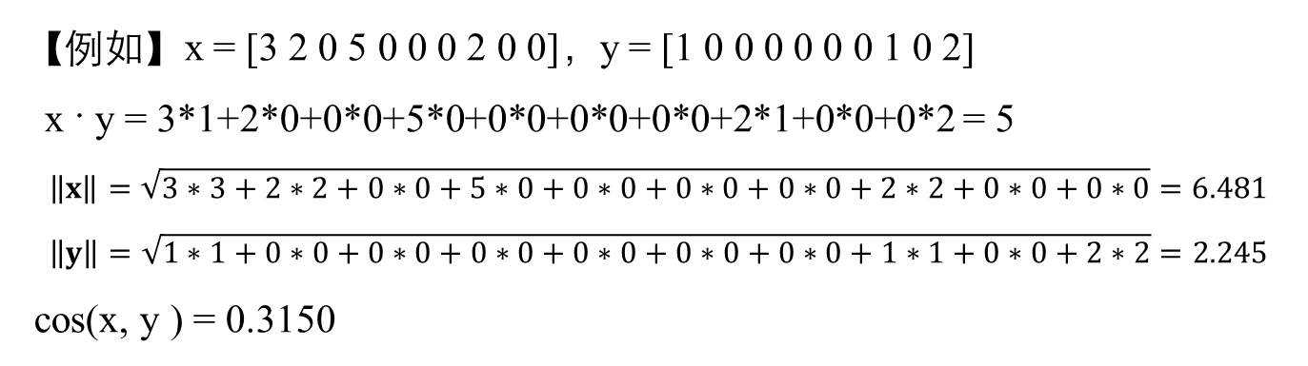
相似系数
余弦相似度
如果x，y为两个向量，有：
cos(x, y) = (x · y) / ‖ x ‖·‖ y ‖
取值范围为[-1,1]
【例如】x = [3 2 0 5 0 0 0 2 0 0]，y = [1 0 0 0 0 0 0 1 0 2]
x · y = 3*1+2*0+0*0+5*0+0*0+0*0+0*0+2*1+0*0+0*2 = 5
$$\left\|x\right\|=\sqrt{3∗3+2∗2+0∗0+5∗0+0∗0+0∗0+0∗0+2∗2+0∗0+0∗0}=6.481$$
$$\left\|y\right\|=\sqrt{1∗1+0∗0+0∗0+0∗0+0∗0+0∗0+0∗0+1∗1+0∗0+2∗2}=2.245$$
cos(x, y ) = 0.3150

Slide 27
余弦相似度
【例如】分析以下两个句子的相似性：
句子A：我喜欢看电视，不喜欢看电影。
句子B：我不喜欢看电视，也不喜欢看电影。
1) 可以将两个句子进行分词：
句子A：我/喜欢/看电视/不/喜欢/看/电影
句子B：我/不/喜欢/看/电视/也/不/喜欢/看/电影
2) 对所出现的各个词汇（我 喜欢 看 电视 电影 不 也），计算其词频：
句子A：我 1，喜欢 2，看 2，电视 1，电影 1，不 1，也 0
句子B：我 1，喜欢 2，看 2，电视 1，电影 1，不 2，也 1

Slide 28
余弦相似度
【例如】分析以下两个句子的相似性：
句子A：我喜欢看电视，不喜欢看电影。
句子B：我不喜欢看电视，也不喜欢看电影。
3)将词频转换为向量：
句子A：x =( 1 2 2 1 1 1 0)
句子B：y =( 1 2 2 1 1 2 1)
4)计算其余弦相似度，有：

Slide 29
余弦相似度应用
由此，我们就得到了“找出相似文章”的一种算法：
使用TF-IDF算法，找出两篇文章的关键词；
每篇文章各取出若干个关键词（比如20个），合并成一个集合，计算每篇文章对于这个集合中的词的词频（为了避免文章长度的差异，可以使用相对词频）；
生成两篇文章各自的词频向量；
计算两个向量的余弦相似度，值越大就表示越相似。

Slide 30
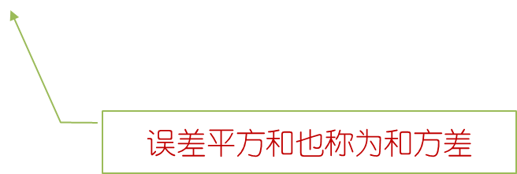

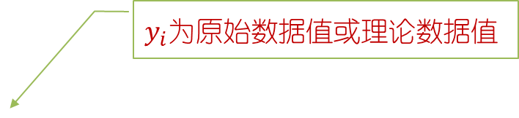
误差平方和(SSE)
在对两组数据的误差情况进行估计的时候，如原始数据和拟合数据之间的误差，或者是理论数据和观测数据之间的误差，会用其误差值取平方后求和来衡量误差的大小。计算公式为：
$y_{i}$为原始数据值或理论数据值
$\hat{y_{i}}$为拟合数据值或观测数据值
$$误差平方和也称为和方差$$

Slide 31
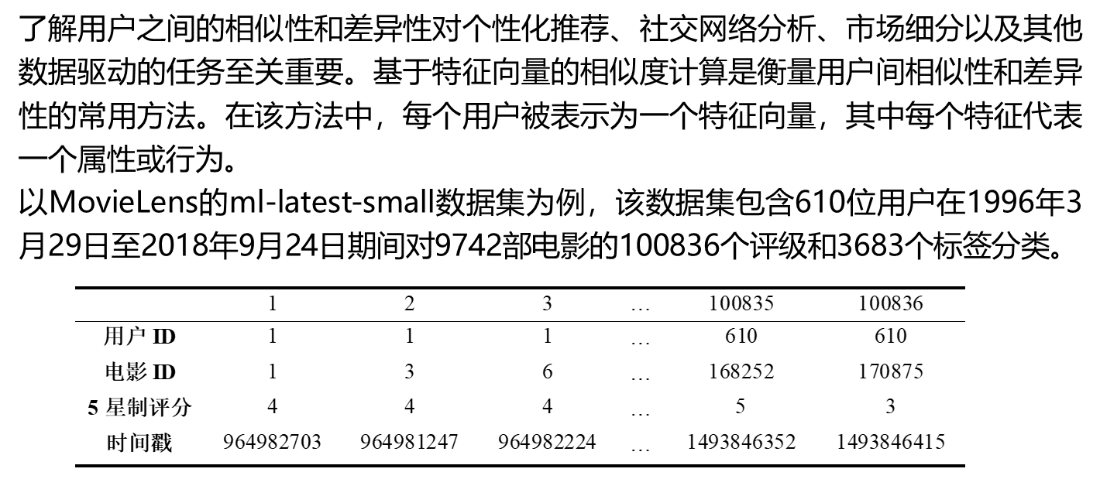
实践案例：用户相似性度量

Slide 32
实践案例：用户相似性度量
数据预处理
使用pivot函数将数据表格转换为以userId为行索引，movieId为列索引，rating为值的数据表格，并填充缺失值为0。
计算距离相关系数
使用euclidean函数和cosine函数计算各用户评分的欧氏距离和余弦相似度，使用方法如下：

Slide 33
实践案例：用户相似性度量
欧氏距离计算结果（部分）
完整代码和部分输出结果：
余弦相似度计算结果（部分）
欧氏距离通过数值大小反映了向量之间的差异程度，而余弦相似度则揭示了向量的方向和相似性。

Slide 34
Q/A 谢谢！

